Slide 1

NÁZEV ŠKOLY: Základní škola Hostouň, okres Domažlice,
příspěvková organizace
REGISTRAČNÍ ČÍSLO PROJEKTU: CZ.1.07/1.4.00/21.2880
ŠABLONA: III/2 Inovace a zkvalitnění výuky prostřednictvím ICT
NÁZEV PROJEKTU: Moderní škola
NÁZEV A ČÍSLO MATERIÁLU: | VY_32_INOVACE_08_S06-D-7
VYTVOŘENO: | únor 2012
AUTOR: | Jarmila Karlovcová
VZDĚLÁVACÍ OBLAST: | Člověk a společnost
VZDĚLÁVACÍ OBOR: | Dějepis
SADA: | Dějepis 7. ročník
NÁZEV VZDĚLÁVACÍHO MATERIÁLU: | Husitské osobnosti

Slide 2
ANOTACE:
Cílem prezentace je informovat o osobnostech přelomu 14. a 15. století, které mají přímé či nepřímé souvislosti se vznikem husitského hnutí na území Čech.
OČEKÁVANÝ VÝSTUP:
Žák na základě indícií pozná českou historickou osobnost, chápe vztahy mezi osobností Václava IV. ahusitským hnutím.
ROČNÍK: | 7.
DRUH UČEBNÍHO MATERIÁLU: | Prezentace - pracovní list
STUPEŇ A TYP VZDĚLÁVÁNÍ: | Základní vzdělávání - druhý stupeň
POMŮCKY: | Pracovní list, fixy na interaktivní tabuli
CÍL – INOVACE: | Výklad učiva s využitím interaktivní tabule, procvičování
METODICKÉ POKYNY: | Součástí prezentace je i pracovní list zaměřený na opakování

Slide 3
Husitské osobnosti
Dějepis – 7. ročník

Slide 4
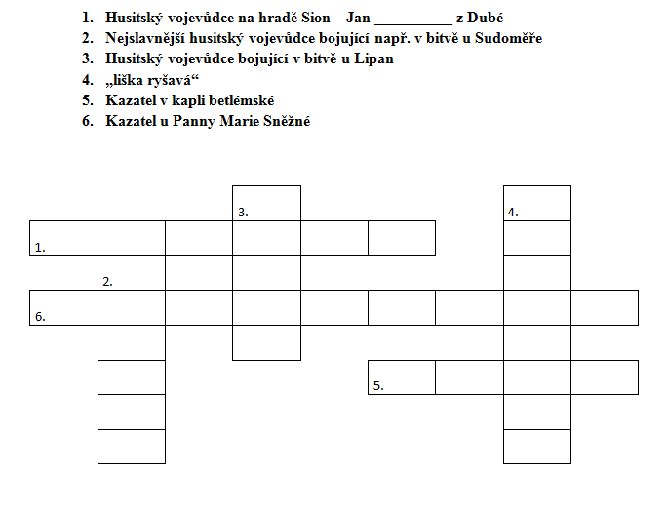
.
3.
4.
1.
R
O
H
Á
Č
Z
2.
O
I
6.
Ž
E
L
I
V
S
K
Ý
I
Ý
M
Ž
5.
H
U
S
K
N
A
D

Slide 5
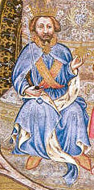
Poznáš, kdo jsem?
Můj otec byl jeden z nejslavnějších českých králů. Matka byla Anna Svídnická. Byl jsem český král. Roku 1409 jsem vydal Dekret kutnohorský. Husova kritika odpustků, které mi však plnily pokladnu, nás odcizila. Zpráva o pražské defenestraci u mě vyvolala záchvat mozkové mrtvice, na kterou jsem zemřel.

Slide 6
Jsem…
Král Václav IV.
Kdo jsem?
Jak se jmenuje můj otec?
Znáš jméno mojí manželky, která navštěvovala kapli betlémskou?
Co je to pražská defenestrace?
Karel IV. – otec vlasti
Královna Žofie
Vyhození konšelů z okna Novoměstské radnice

Slide 7

Dějiny udatného českého národa
http://www.ceskatelevize.cz/ivysilani/10177109865-dejiny-udatneho-ceskeho-naroda/208552116230043-husite-v-boji-za-pravdu/

Slide 8
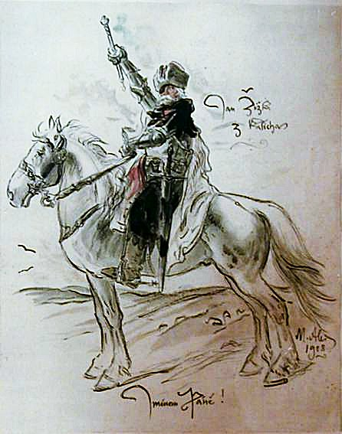
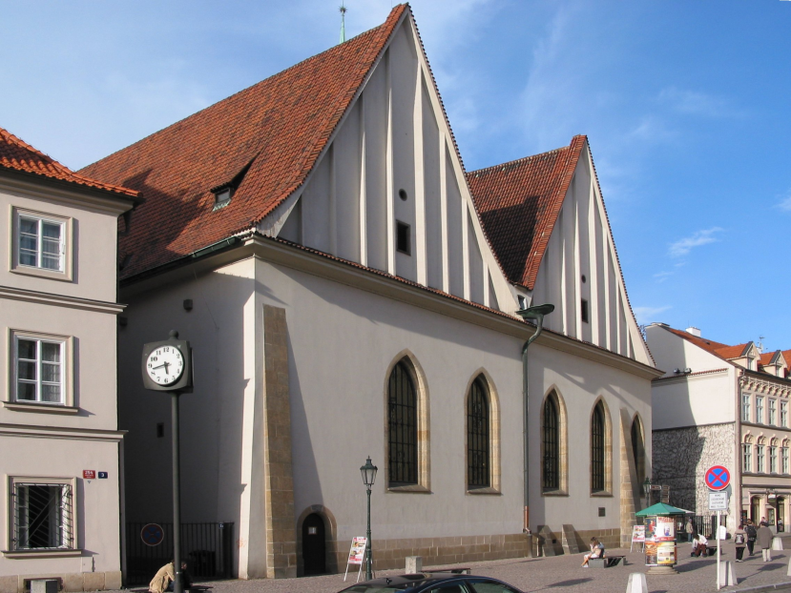
Poznej, o jaké osobnosti, stavby či předměty se jedná na obrázcích.
Betlémská kaple
Jan Žižka
.
.
.

Slide 9
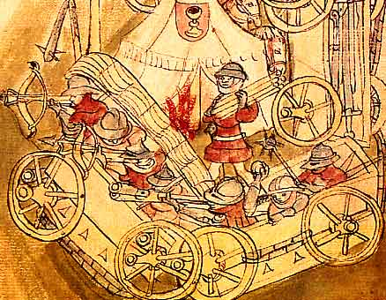
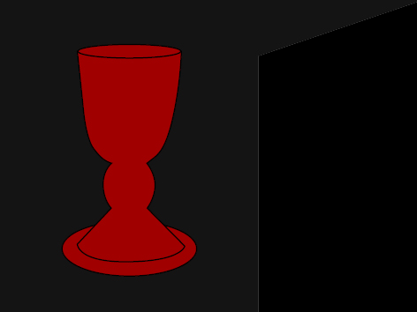
Poznej předměty na obrázcích
Vozová hradba
Husitský kalich
.
.
.

Slide 10
Zdroje obrázků:
Všechny uveřejněné odkazy [cit. 2012-01-01]. Dostupné pod licencí Public domain na WWW:
http://upload.wikimedia.org/wikipedia/commons/3/3a/VaclavIV.jpg
http://cs.wikipedia.org/wiki/Soubor:Betlemska_kaple.jpg
http://cs.wikipedia.org/wiki/Soubor:Mikolas_ales_zizka.jpg
http://upload.wikimedia.org/wikipedia/commons/3/38/Wagenburg.jpg
http://upload.wikimedia.org/wikipedia/commons/6/6f/Hussite_banner.png
Klipart (volně ke stažení Microsoft Office)

